Slide 1
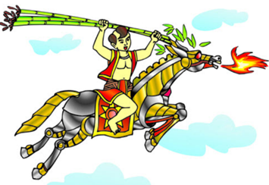
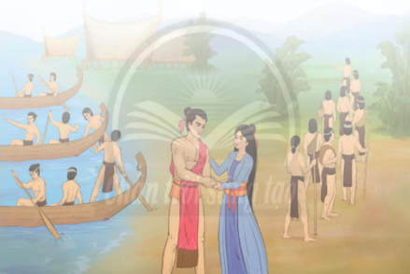
CHƯƠNG 5: VIỆT NAM TỪ KHOẢNG THẾ KỈ VII TRƯỚC CÔNG NGUYÊN ĐẾN ĐẦU THẾ KỈ X
Tiết 26-BÀI 14: NHÀ NƯỚC VĂN LANG, ÂU LẠC
I. NHÀ NƯỚC VĂN LANG
1. Sự ra đời nhà nước Văn Lang

Slide 2
CHƯƠNG 5: VIỆT NAM TỪ KHOẢNG THẾ KỈ VII TRƯỚC CÔNG NGUYÊN ĐẾN ĐẦU THẾ KỈ X
Tiết 26-BÀI 14: NHÀ NƯỚC VĂN LANG, ÂU LẠC
I. NHÀ NƯỚC VĂN LANG
1. Sự ra đời nhà nước Văn Lang
Em hãy phân biệt huyền thoại lịch sử và sự thật lịch sử về sự ra đời của nhà nước Văn Lang, đánh dấu (x) vào ô tương ứng:
 | Truyền thuyết | Lịch sử
Con rồng cháu tiên
Hùng Vương - vua nước Văn Lang
Di tích làng Cả
Kháng chiến chống quân Tần (214-208 TCN)
Sơn Tinh Thủy Tinh
Thánh Gióng

Slide 3
CHƯƠNG 5: VIỆT NAM TỪ KHOẢNG THẾ KỈ VII TRƯỚC CÔNG NGUYÊN ĐẾN ĐẦU THẾ KỈ X
Tiết 26-BÀI 14: NHÀ NƯỚC VĂN LANG, ÂU LẠC
I. NHÀ NƯỚC VĂN LANG
1. Sự ra đời nhà nước Văn Lang
Em hãy phân biệt huyền thoại lịch sử và sự thật lịch sử về sự ra đời của nhà nước Văn Lang, đánh dấu (x) vào ô tương ứng:
 | Truyền thuyết | Lịch sử
Con rồng cháu tiên | x
Hùng Vương - vua nước Văn Lang |  | x
Di tích làng Cả |  | x
Kháng chiến chống quân Tần (214-208 TCN) |  | x
Sơn Tinh Thủy Tinh | x
Thánh Gióng | x

Slide 4
CHƯƠNG 5: VIỆT NAM TỪ KHOẢNG THẾ KỈ VII TRƯỚC CÔNG NGUYÊN ĐẾN ĐẦU THẾ KỈ X
Tiết 26-BÀI 14: NHÀ NƯỚC VĂN LANG, ÂU LẠC
I. NHÀ NƯỚC VĂN LANG
1. Sự ra đời nhà nước Văn Lang
Từ khoảng 2000 năm TCN, những nhóm cư dân Việt cổ đã bắt đầu mở rộng địa bàn cư trú, di cư từ vùng núi, trung du xuống đồng bằng châu thổ các dòng sông lớn ở Bắc Bộ và Bắc Trung Bộ ngày nay, sau là vùng cư trú chủ yếu của cư dân nước Văn Lang, Âu Lạc.

Slide 5
CHƯƠNG 5: VIỆT NAM TỪ KHOẢNG THẾ KỈ VII TRƯỚC CÔNG NGUYÊN ĐẾN ĐẦU THẾ KỈ X
Tiết 26-BÀI 14: NHÀ NƯỚC VĂN LANG, ÂU LẠC
I. NHÀ NƯỚC VĂN LANG
1. Sự ra đời nhà nước Văn Lang
Cho biết nhà nước Văn Lang ra đời vào khoảng thời gian nào?
+ Nêu phạm vi của nhà nước Văn Lang.
+ Kinh đô của nhà nước Văn Lang thuộc địa phương nào ngày nay?
+ Sự ra đời của nhà nước Văn Lang đã mở ra thời kì dựng nước đầu tiên trong lịch sử dân tộc. Là dấu mốc kết thúc thời kì nguyên thủy trên đất nước Việt Nam, tạo cơ sở, tiền đề cho sự hình thành và phát triển nền văn minh của thời kì dựng nước trong lịch sử Việt Nam.
+ Nhà nước Văn Lang ra đời - mốc đánh dấu lịch sử dựng nước của người Việt, phù hợp với những bằng chứng khảo cổ học (văn hoá Đông Sơn), những mốc thời gian khác như “cách đây 4.000 năm” hoặc “nước ta có lịch sử 4.000 năm dựng nước” là không hợp lí.

Slide 6
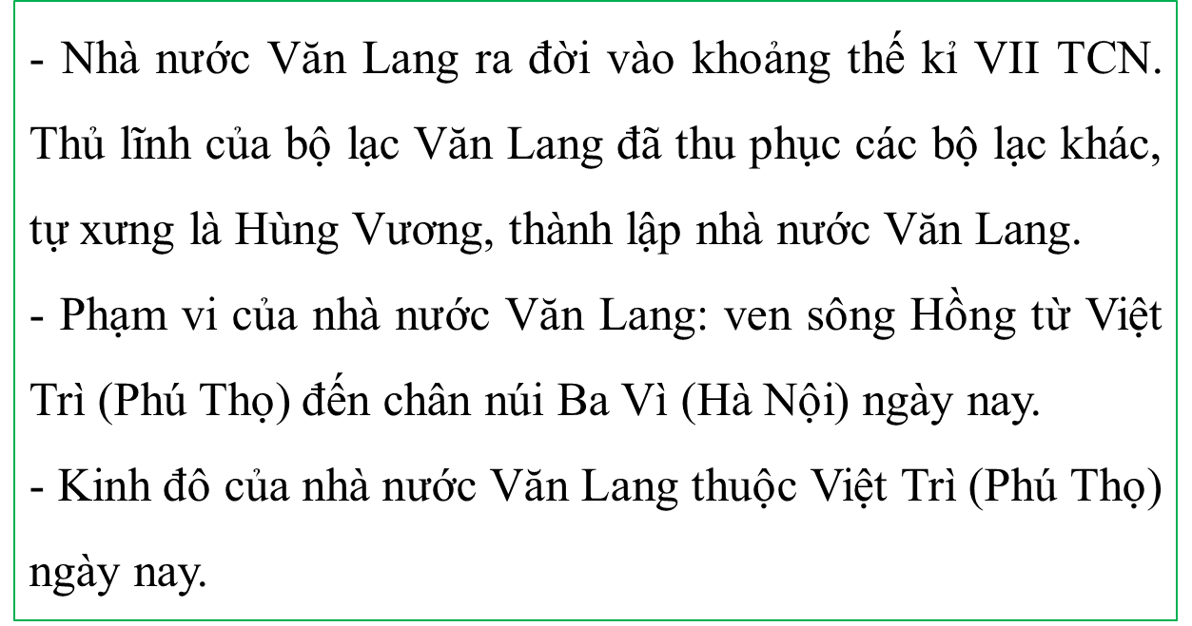
CHƯƠNG 5: VIỆT NAM TỪ KHOẢNG THẾ KỈ VII TRƯỚC CÔNG NGUYÊN ĐẾN ĐẦU THẾ KỈ X
Tiết 26-BÀI 14: NHÀ NƯỚC VĂN LANG, ÂU LẠC
I. NHÀ NƯỚC VĂN LANG
1. Sự ra đời nhà nước Văn Lang
Cho biết nhà nước Văn Lang ra đời vào khoảng thời gian nào?
+ Nêu phạm vi của nhà nước Văn Lang.
+ Kinh đô của nhà nước Văn Lang thuộc địa phương nào ngày nay?

Slide 7
CHƯƠNG 5: VIỆT NAM TỪ KHOẢNG THẾ KỈ VII TRƯỚC CÔNG NGUYÊN ĐẾN ĐẦU THẾ KỈ X
Tiết 26-BÀI 14: NHÀ NƯỚC VĂN LANG, ÂU LẠC
I. NHÀ NƯỚC VĂN LANG
1. Sự ra đời nhà nước Văn Lang
Sự ra đời của nhà nước Văn Lang đã mở ra thời kì dựng nước đầu tiên trong lịch sử dân tộc. Là dấu mốc kết thúc thời kì nguyên thủy trên đất nước Việt Nam, tạo cơ sở, tiền đề cho sự hình thành và phát triển nền văn minh của thời kì dựng nước trong lịch sử Việt Nam.
+ Nhà nước Văn Lang ra đời - mốc đánh dấu lịch sử dựng nước của người Việt, phù hợp với những bằng chứng khảo cổ học (văn hoá Đông Sơn), những mốc thời gian khác như “cách đây 4.000 năm” hoặc “nước ta có lịch sử 4.000 năm dựng nước” là không hợp lí.

Slide 8
CHƯƠNG 5: VIỆT NAM TỪ KHOẢNG THẾ KỈ VII TRƯỚC CÔNG NGUYÊN ĐẾN ĐẦU THẾ KỈ X
Tiết 26-BÀI 14: NHÀ NƯỚC VĂN LANG, ÂU LẠC
I. NHÀ NƯỚC VĂN LANG
1. Sự ra đời nhà nước Văn Lang
- Cách ngày nay khoảng 2000 năm, vào thời kì văn hoá Phùng Nguyên, những nhóm cư dân Việt cổ mở rộng địa bàn cư trú, di cư từ vùng núi, trung du xuống đồng bằng châu thổ các dòng sông lớn ở Bắc Bộ và Bắc Trung Bộ ngày nay.
- Bộ lạc mạnh nhất là Văn Lang, cư trú trên vùng đất ven sông Hồng từ Việt Trì (Phú Thọ) đến chân núi Ba Vi (Hà Nội) ngày nay. Đây là nơi có nghề đúc đồng phát triển sớm, dân cư đòng đúc, sống ven những bãi sa bổi, trổng lúa, trổng dâu.

